Slide 1


Dimanche 4 juillet 2015
Bienvenue chez vous !
« Mais la nourriture solide est pour les adultes, pour ceux qui, en raison de leur expérience, ont le jugement exercé à discerner ce qui est bien et ce qui est mal. »
Hébreux 5. 11-14

Slide 2
« Jésus répondit :
En vérité, en vérité, je te le dis, à moins de naître d'eau et d'Esprit, on ne peut entrer dans le royaume de Dieu.
Ce qui est né de parents humains est humain et ce qui est né de l'Esprit est Esprit. »
Jean 3. 5-6

Slide 3
« Quel âge as-tu ? »
Message par Arnaud Lenglet

Slide 4
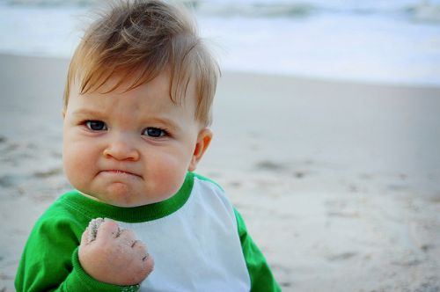
1. Grandir c’est comme les antibiotiques : c’est pas automatique

Slide 5
1. Grandir c’est comme les antibiotiques : c’est pas automatique
Nous sommes
TOUS
appelés à être des baptiseurs pour Dieu.

Slide 6
1. Grandir c’est comme les antibiotiques : c’est pas automatique
1. L'adoration
2. La communion fraternelle
3. La connaissance
4. La service dans l'église
5. Le service en dehors de l'église

Slide 7
2. Acquiers le discernement
Prenons : Hébreux 5. 11-14
« Mais la nourriture solide est pour les adultes, pour ceux qui, en raison de leur expérience, ont le jugement exercé à discerner ce qui est bien et ce qui est mal. »
Hébreux 5. 14

Slide 8
2. Acquiers le discernement
Prenons : Actes 17. 10-11
« Ils accueillirent la parole avec beaucoup d'empressement, et ils examinaient chaque jour les Ecritures pour voir si ce qu'on leur disait était exact.
Actes 17. 10-11

Slide 9
2. Acquiers le discernement
3 moyens :
Prendre sa Bible le dimanche matin
Prendre des notes durant le message
Ecouter « d’autres sons de cloche »

Slide 10
2. Acquiers le discernement
1 Corinthiens 14. 26-33, 39-40
« Car Dieu n'est pas un Dieu de désordre, mais de paix. […]
Ainsi donc, frères et sœurs, aspirez au don de prophétie et n'empêchez pas de parler en langues, mais que tout se fasse convenablement et avec ordre.
1 Corinthiens 14. 33, 39-40

Slide 11
3. Développe ton cœur de serviteur/servante
« Suivez-moi, et je ferai de vous des pêcheurs d'hommes. »
Matthieu 4. 19
« En vérité, en vérité, je vous le dis, celui qui croit en moi fera aussi les oeuvres que je fais, et il en fera de plus grandes, parce que je m'en vais au Père. »
Jean 14. 12

Slide 12
3. Développe ton cœur de serviteur/servante
Le culte du dimanche ne doit pas être le centre de ma / ta vie chrétienne.
« Car mon joug est doux, et mon fardeau léger. » Matthieu 11. 30
« Aujourd'hui, si vous entendez la voix de Dieu, ne vous endurcissez pas » Hébreux 4. 7
« Mais encouragez-vous les uns les autres, jour après jour, aussi longtemps qu'on peut dire aujourd'hui, afin qu'aucun d'entre vous ne se laisse tomber par le péché et ne s'endurcisse. » Hébreux 3. 14

Slide 13
« Quel âge as-tu ? »
Grandir c'est comme les antibiotiques : c'est pas automatique
Cherche à acquérir toujours plus de discernement
Chercher à développer notre coeur de serviteur et de servante

Slide 15

Joyeux anniversaire ?, ? ! Que Dieu vous bénisse ☺

Slide 17
Bon dimanche !
« Mais la nourriture solide est pour les adultes, pour ceux qui, en raison de leur expérience, ont le jugement exercé à discerner ce qui est bien et ce qui est mal. »
Hébreux 5. 11-14

Slide 19
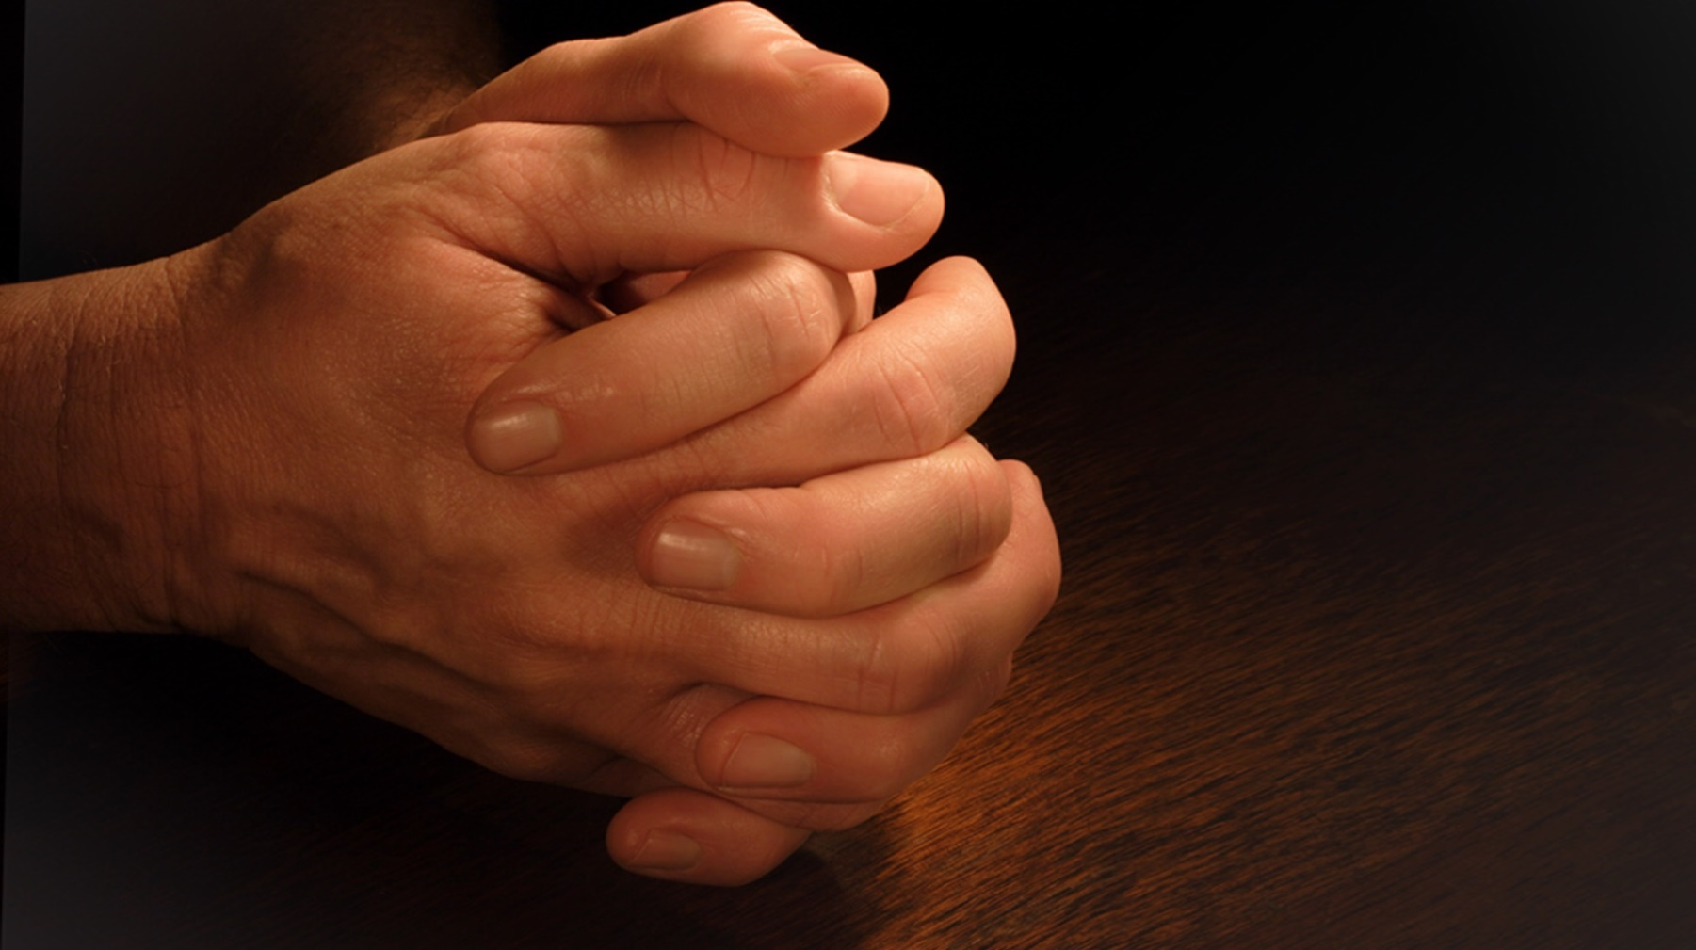
Prions !
Merci d’entrer discrètement.
Nous sommes en prière. Joignez-vous à nous !
Prions pour les nations
?
?
Prions pour les familles
?
?
?

Slide 20
Lectures du jour
Passages partagés aujourd’hui par toutes
les églises chrétiennes dans le monde
Psaumes 62
Ezéchiel 17. 22-24
2 Corinthiens 5. 6 - 10
Marc 4. 26-34

Slide 21
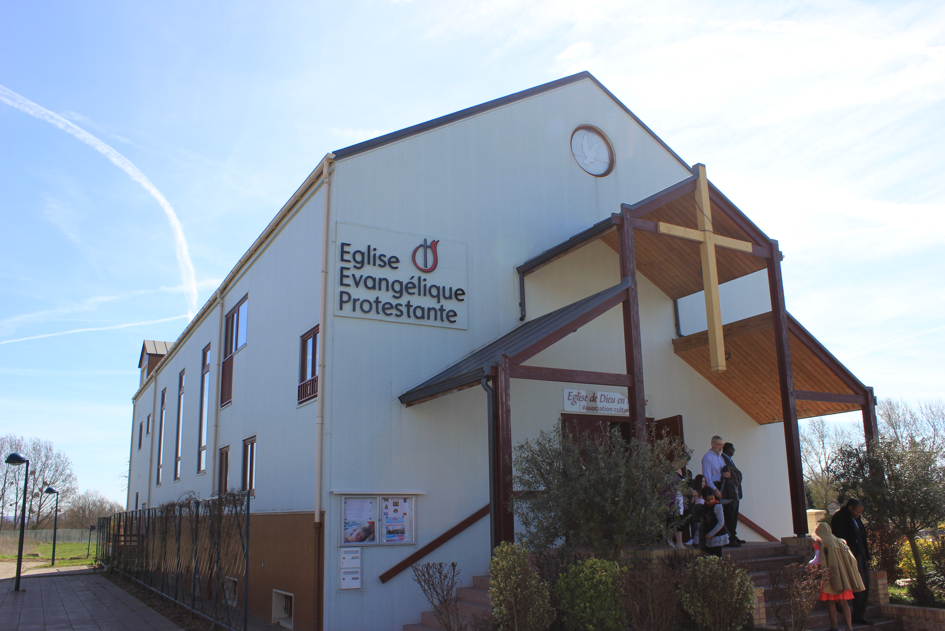

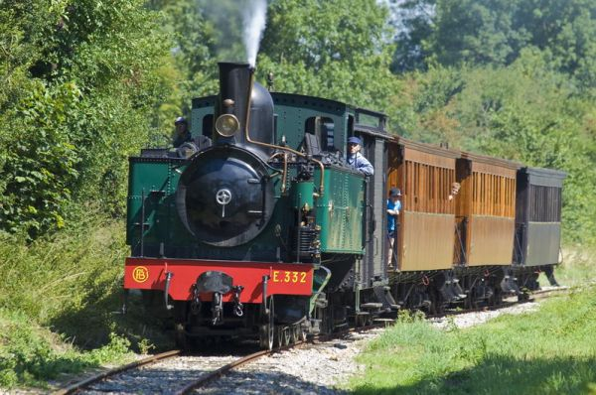
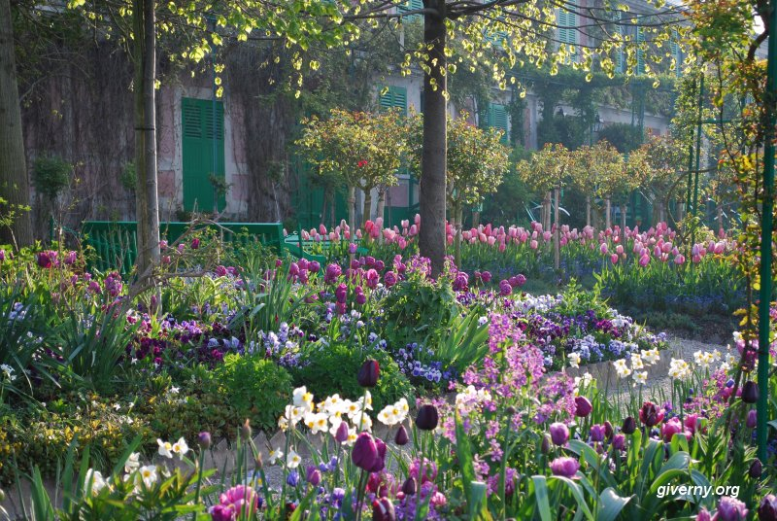
Groupe de femmes
Une sortie spéciale pour les femmes ! Du partage et du temps de qualité : choisissez votre projet !
2 propositions de projets

Slide 22
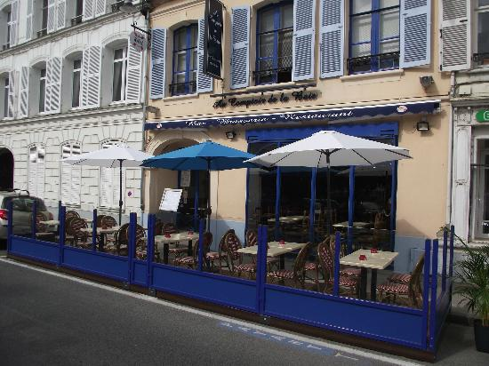
Proposition 1
Visite de la baie de Somme avec balade en train à vapeur d’une heure.

Slide 23

Proposition 2
Visite des jardins de Giverny dans l’Eure à 50 km de Vauréal.

Slide 24


Samedi : école de louange
Parce que chaque chrétien appelé à louer Dieu, venez (re)découvrir les richesses de la louange.
Chaque samedi, formation ouverte à tous, musicien ou non !
Rendez-vous samedi
à 15h30

Slide 25

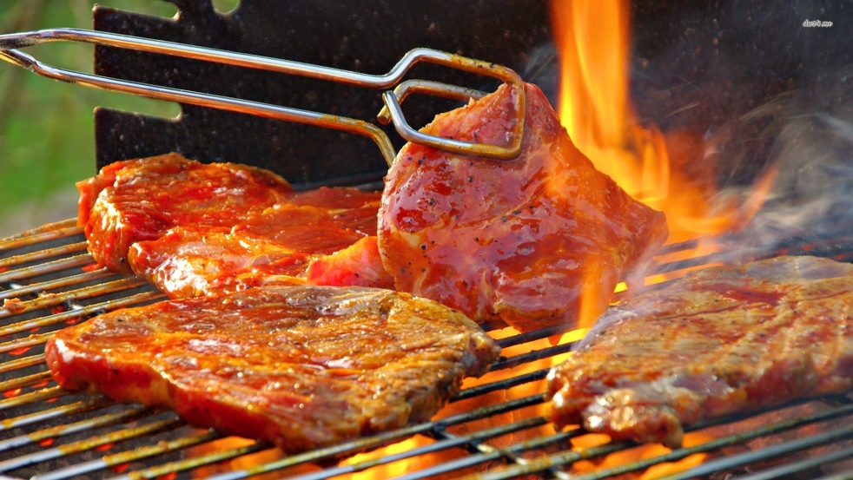
Dimanche : Culte des nations
Une culte aux tonalités des Antilles dimanche prochain ! A l’issue : grand barbecue !
Invitons nos amis : ils passeront un excellent moment !
Rendez-vous
Dimanche à 10h

Slide 26

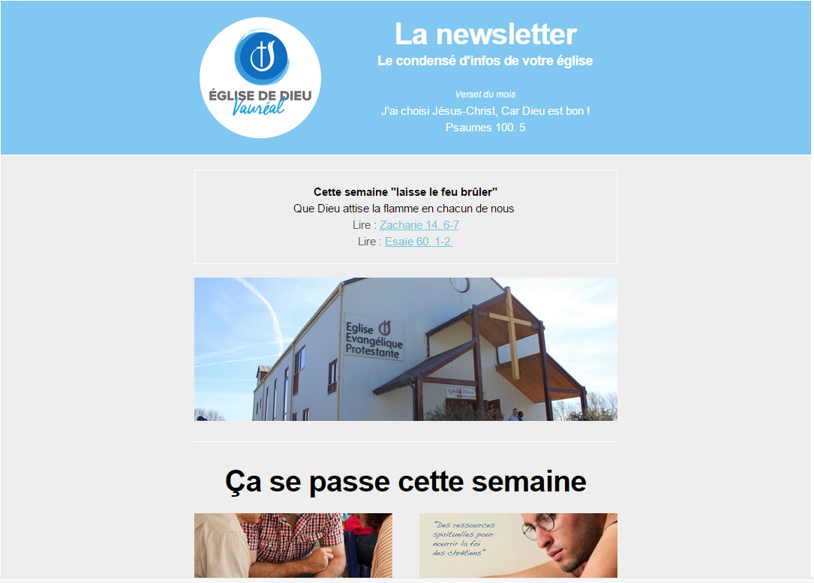
La newsletter
Chaque semaine, par mail,
les nouvelles fraiches de votre église !
Inscrivez-vous auprès de l’équipe
communication (Arnaud ou Alexia)
Ne manquez plus
aucune info !

Slide 27
Agenda de votre église !
Mardi - 20h30 : Réunion de prière
Mercredi - 14h : Cercle d’étude
Samedi :
15h30 : Ecole de louange
16h30 – 18h30 : Groupe d’ados
18h – 20h : Groupe de jeunes
Dimanche : Culte des nations !
9h30 : Prière
10h : Culte
12h30 : Barbecue !

